Slide 1
EGT-CP0401 - Accompagner les élèves de STMG dans leur projet d’orientation
Webinaire – but
bachelor universitaire de technologie
Animé par Amal Hecker
Chargée de mission liaison bac-3/bac+3
Voie technologique STMG
amal.hecker@ac-creteil.fr

Slide 2
Sommaire
Objectifs du module : Accompagner les élèves de STMG dans leur projet d’orientation
Réforme à l’IUT : qu’est-ce que le Bachelor universitaire de technologie ?
3. BUT dans la continuité du bac STMG
4. Présentation de formations :
TC – Techniques de commercialisation
GEA – Gestion des entreprise et des administrations
BUT en alternance
MLT – Management de la logistique et des transports
CJ – Carrières juridiques
5. Dispositifs continuum bac-3/bac+3
6. Quelques ressources
Questions / réponses

Slide 3
1. Objectifs du module de formation : Accompagner les élèves de STMG dans leur projet d’orientation
Besoins d’information et de professionnalisation des différents acteurs du processus :
d’orientation dans les établissements scolaires ;
de recrutement dans les formations de l’enseignement supérieur
Webinaire consacré aux formations BUT
9/12/2022
2. Webinaire consacré aux formations DCG/Prépa D1/D2/ECT
13/01/2023 à 11h
3. Webinaire consacré aux formations STS
24/01/2023 à 16h

Slide 4
2. Réforme à l’IUT
Bénédicte Faure – Directrice IUT de Créteil-Vitry
www.iut.u-pec.fr

Slide 5
3. BUT dans la continuité du bac STMG
Amal Hecker

Slide 6
2. BUT dans la continuité d’une STMG
2.
Carrières juridiques
Gestion administrative et commerciale des organisations - GACO
Techniques de commercialisation - TC
Informatique
Métiers du multimédia et de l’internet - MMI
Gestion des entreprises et des administrations - GEA
Management de la logistique et des transports - MLT
Information – communication - InfoCom

Slide 7
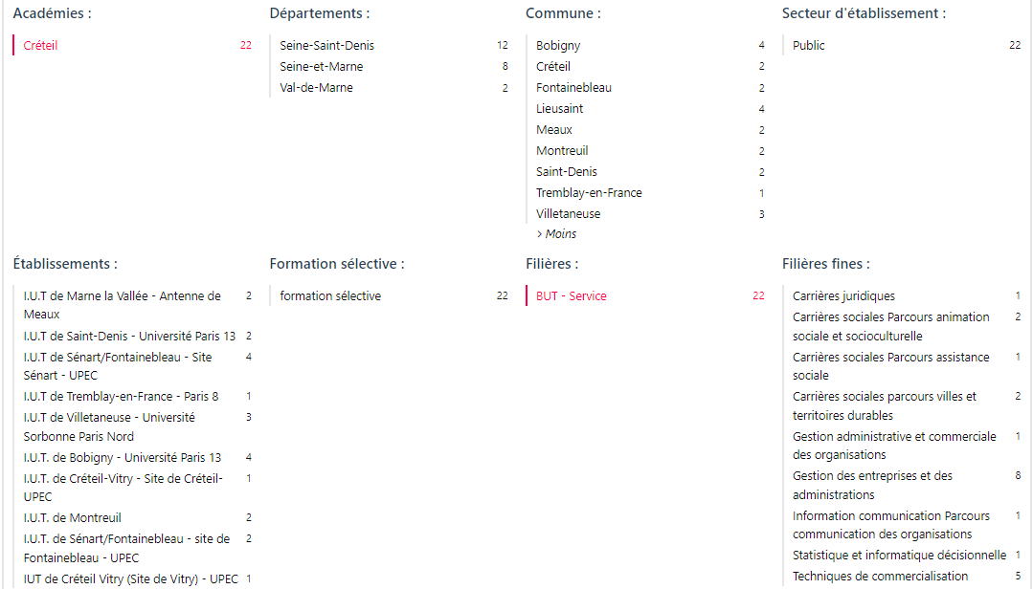
BUT - Service dans l’académie de Créteil
Données parcoursup

Slide 8
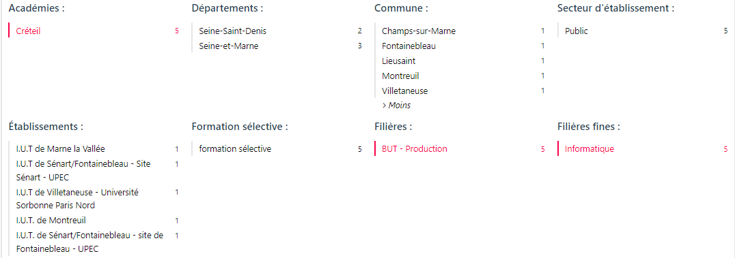
BUT informatique dans l’académie de Créteil
Données parcoursup

Slide 9
BUT informatique dans l’académie de Créteil
Données parcoursup

Slide 10
4. Présentation de formations BUT
Techniques de commercialisation Aymeric Le Delliou – Directeur des études 2ème année TC - IUT de Créteil-Vitry
Gestion des entreprises et des administrations
Damien Thoret – Responsable de la communication et de la liaison secondaire-supérieur et enseignant en
économie-gestion – IUT de Créteil-Vitry
C. L’alternance en BUT
Ludovic Grelot – Enseignant en GEA en alternance – IUT de Villetaneuse
D. Management de la logistique et des transports
Kamel Zeroual – Chef du département MLT – IUT de Tremblay en France
E. Carrières juridiques
Carole Gaunet-Lioubtchansky – Enseignante et responsable du BUT CJ – IUT de Villetaneuse
Béatrice Griboval – Responsable du Pôle des Relations Extérieures de l’IUT de Villetaneuse
beatrice.griboval@univ-paris13.fr

Slide 11
5. Dispositifs mis en place pour le continuum bac-3/bac+3
Journées Portes Ouvertes -- informations sur les sites des IUT et/ou
Salons postbac -- lien Projet d'orientation en STMG | Pearltrees
Séminaires/webinaires liaison secondaire/supérieur organisés par les IUT et par l’académie de Créteil
Parrainage de lycéens
A la demande auprès des chargés de liaison lycée-supérieur des IUT ou des chefs de départements des formations BUT :
Immersions à l’IUT
Interventions dans les établissements

Slide 12
6. Quelques ressources
Rapport Analyse des vœux et affectations dans l’enseignement supérieur des bacheliers 2021 après la réforme du lycée général et technologique (janvier 2022)
https://www.education.gouv.fr/analyse-des-voeux-et-affectations-dans-l-enseignement-superieur-des-bacheliers-2021-apres-la-reforme-327062
Les effectifs du supérieur : chapitre 6 – Les étudiants - https://www.education.gouv.fr/reperes-et-references-statistiques-2022-326939
Les formations BUT dans l’académie de Créteil – Données Parcoursup - Explorer les données de Parcoursup 2021 — Plateforme open data (données ouvertes) (enseignementsup-recherche.gouv.fr)
Pearltrees STMG - Projet d'orientation en STMG | Pearltrees

Slide 13
Merci pour votre attention
Questions / réponses
Contact des organisateurs
Estève Aubouër – esteve.aubouer@ac-creteil.fr
Amal Hecker – amal.hecker@ac-creteil.fr

